Slide 1

SDA
Équations différentielles

Slide 2
GENERALITES
ED = équation dont les inconnues représentent des fonctions
Solutions d’ED = le flot
Différents types d’ED :
  ED1 : inconnues = dérivée première fonction + fonction
  ED2 : inconnues = dérivée seconde fonction + dérivée première + fonction

Slide 3
ED1
2 types :
  Sans second membre
  Avec second membre

Slide 4
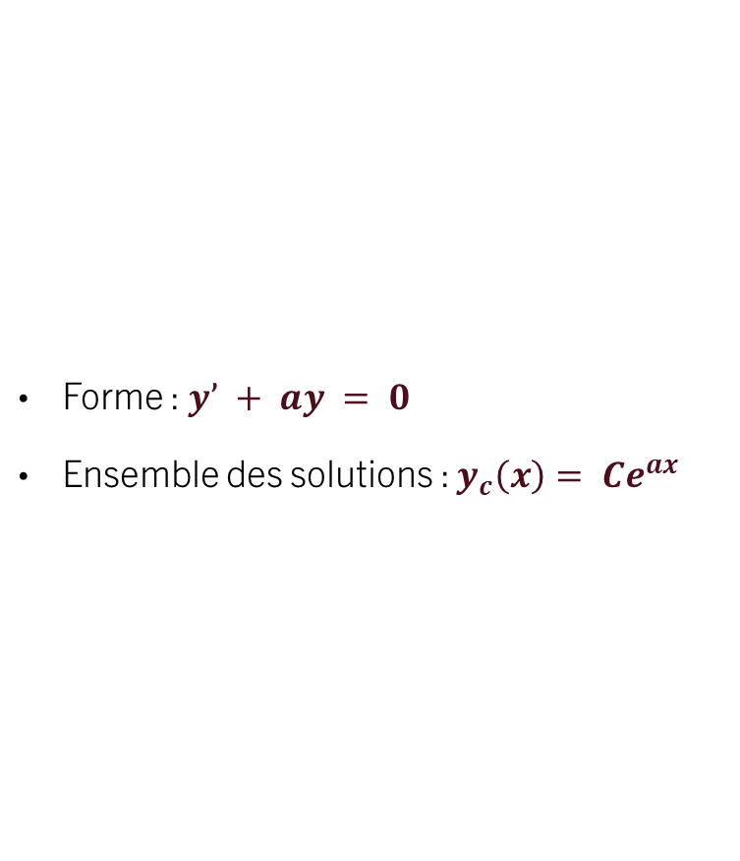
ED1 sans second membre
Forme : $y’ + ay = 0$
Ensemble des solutions : $y_{c}\left(x\right)= {Ce}^{ax }$

Slide 5

Résolution ED1 sans second membre
Exemple : résolution $2y^{′}+4y=0$
On transforme sous la forme $y′=−ay$
On trouve notre a
On remplace dans la formule de l’ensemble des solutions a

Slide 6
Ce^{-2x}

Slide 7
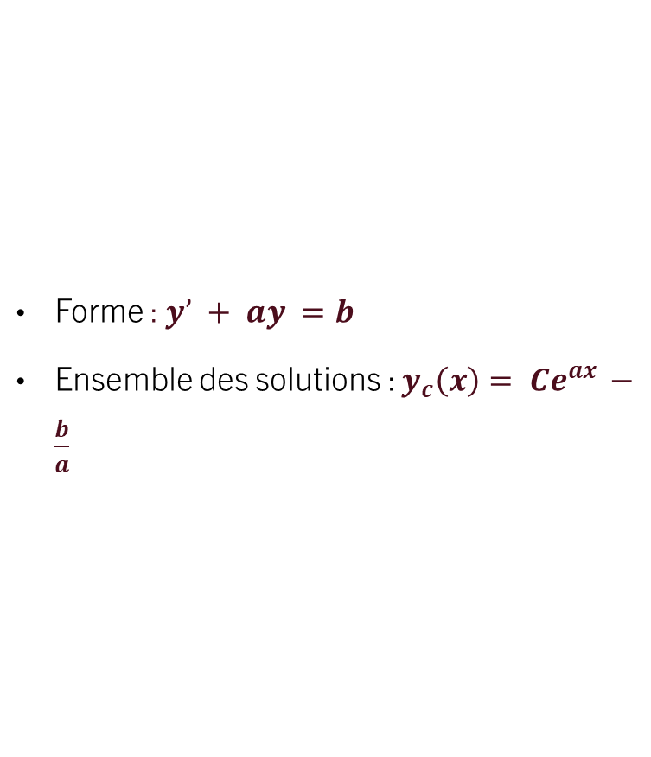
ED1 Avec second membre
Forme : $y’ + ay =b$
Ensemble des solutions : $y_{c}\left(x\right)= {Ce}^{ax }−\frac{b}{a}$

Slide 8

Résolution ED1 AVEC second membre
Exemple : résolution $2y^{′}+4y=6$
On transforme sous la forme $y^{′}=−ay+b$
On trouve a et b
On remplace dans la formule de l’ensemble des solutions a

Slide 9
Ce^{-2x}+3/2

Slide 10
ED2
Toujours homogène en P1
3 possibilités
  ∆ positif
  ∆ nul
  ∆ négatif

Slide 11
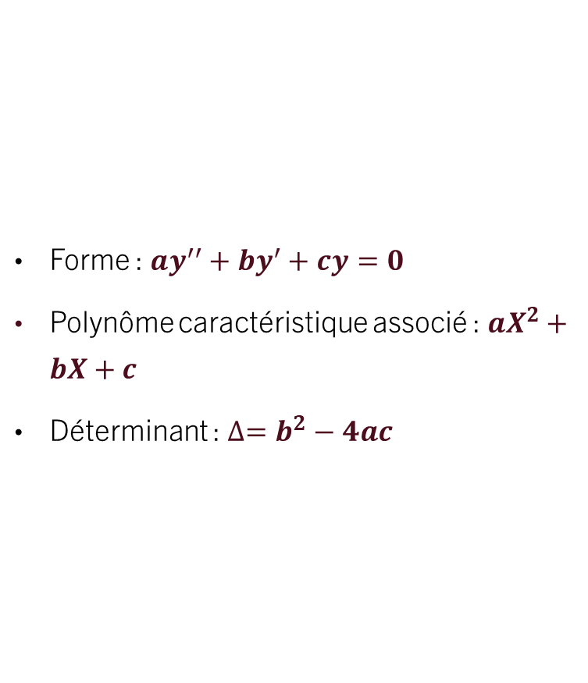
ED2
Forme :$ay^{′′}+by^{′}+cy=0$
Polynôme caractéristique associé : $aX^{2}+bX+c$
Déterminant : $∆=b^{2}−4ac$

Slide 12

Résolution ED2 ∆ positif
Exemple : résolution $2{y′}^{′}+4y′+y=0$
On trouve le polynôme associé
On résout l’équation du second degré par calcul du ∆
On calcule les solutions réelles $r=\frac{−b±\sqrt{∆}}{2a}$
On donne l’ensemble des solutions sous la forme : $y_{c1c2}=C_{1}e^{r1x}+C_{2}e^{r2x}$
On prendra $\sqrt{8}=3$

Slide 13
C₁e^{-1/4x}+C₂e^{-7/4x}

Slide 14

Résolution ED2 ∆ NUL
Exemple : résolution $2{y′}^{′}+4y′+2y=0$
On trouve le polynôme associé
On résout l’équation du second degré par calcul du ∆
On calcule la solution réelle $r=\frac{−b}{2a}$
On donne l’ensemble des solutions sous la forme :${ y}_{c1c2}={(C}_{1}x+C_{2})e^{rx}$

Slide 15
(C₁x+C₂)e^{-x}

Slide 16

Résolution ED2 ∆ négatif
Exemple : résolution $2{y′}^{′}+4y′+6y=0$
On trouve le polynôme associé
On résout l’équation du second degré par calcul du ∆
On calcule les solutions conjuguées $r=\frac{−b±\sqrt{∆}i}{2a}$
On donne l’ensemble des solutions sous la forme : $y_{c1c2}={(C}_{1}sin(wx)+C_{2}cos(wx))e^{rx}$
On prendra $\sqrt{32}=6$

Slide 17
(C₁sin3/2x+C₂cos3/2x)e^{-x}

Slide 18
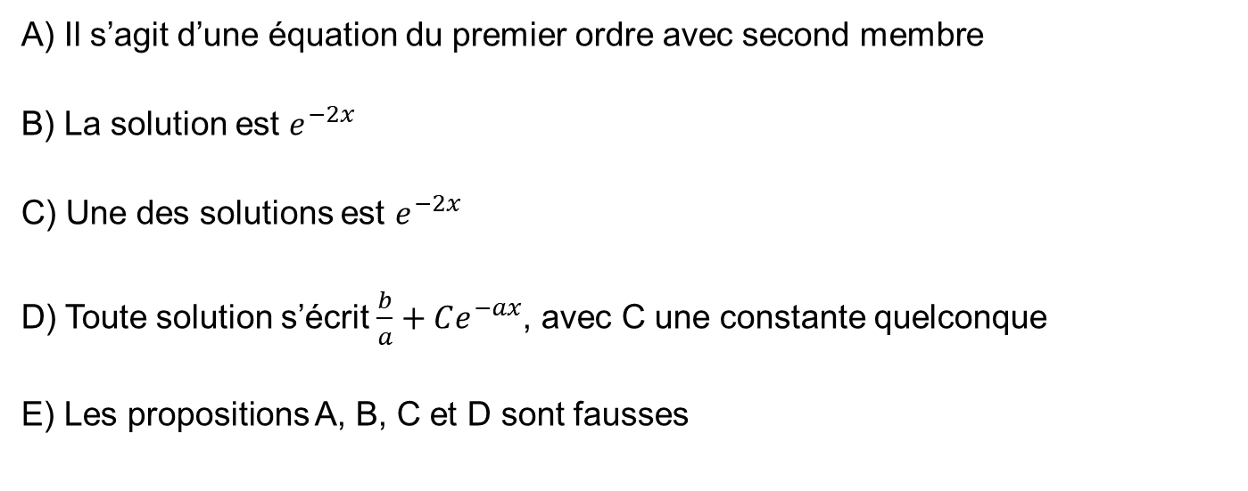
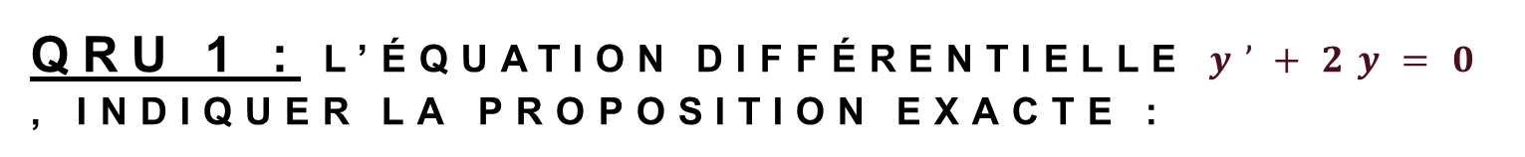
QRU 1 : l’équation différentielle $y’+2y=0$ , indiquer la proposition exacte :
A) Il s’agit d’une équation du premier ordre avec second membre
B) La solution est $e^{−2x}$
C) Une des solutions est $e^{−2x}$
D) Toute solution s’écrit $\frac{b}{a}+Ce^{−ax}$, avec C une constante quelconque
E) Les propositions A, B, C et D sont fausses

Slide 19
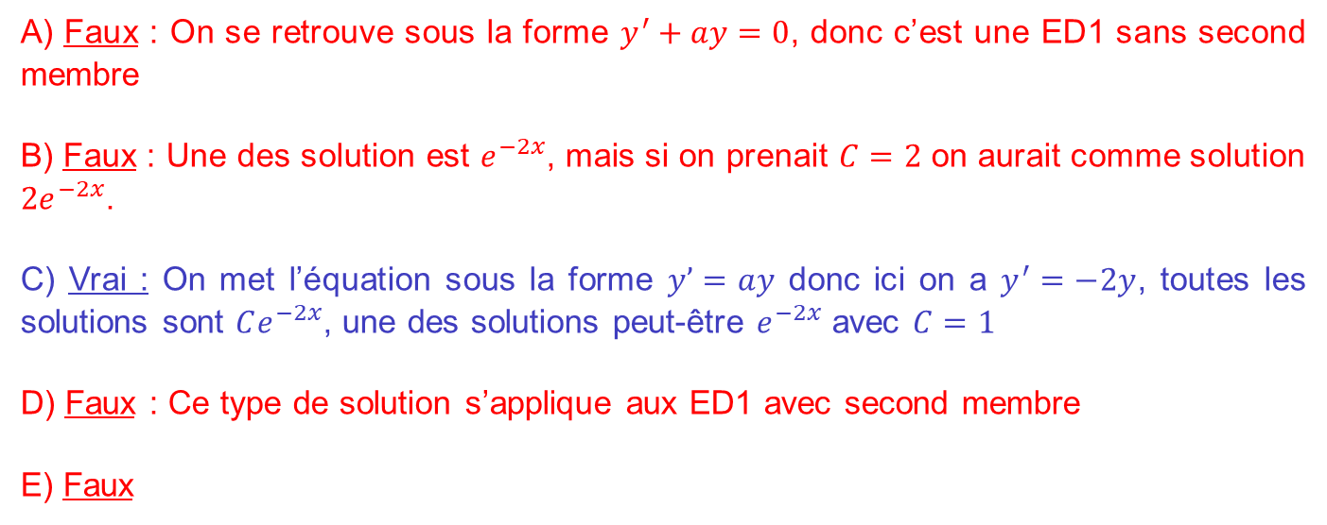
QRU 1 : C
A) Faux : On se retrouve sous la forme $y^{′}+ay=0$, donc c’est une ED1 sans second membre
B) Faux : Une des solution est $e^{−2x}$, mais si on prenait $C=2$ on aurait comme solution ${2e}^{−2x}$.
C) Vrai : On met l’équation sous la forme $y’=ay$ donc ici on a $y^{′}=−2y$, toutes les solutions sont $Ce^{−2x}$, une des solutions peut-être $e^{−2x}$ avec $C=1$
D) Faux : Ce type de solution s’applique aux ED1 avec second membre
E) Faux

Slide 20
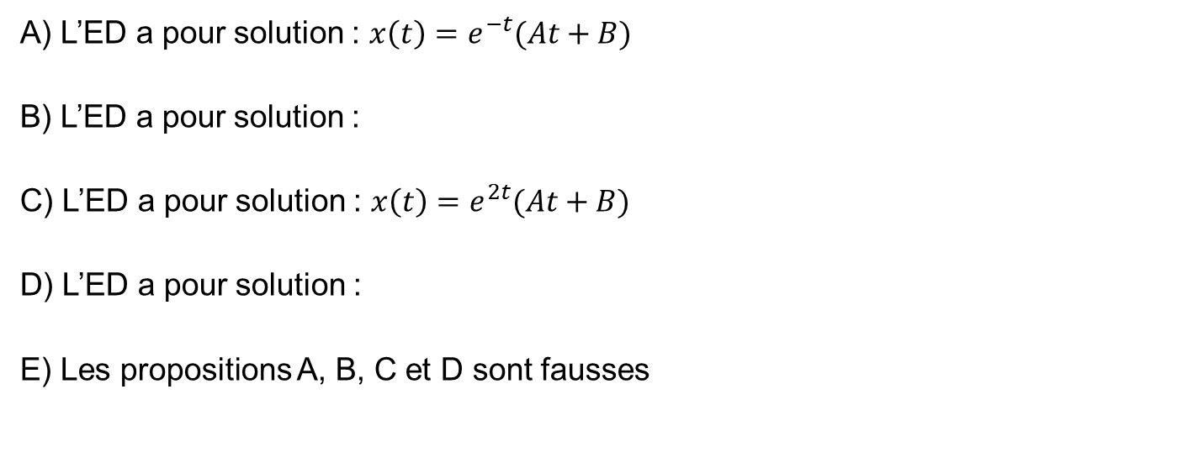
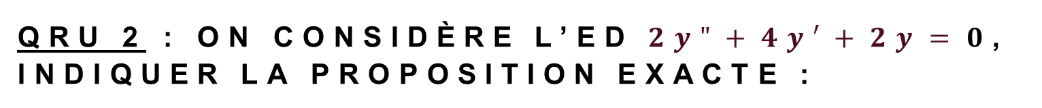
QRU 2 : On considère l’ED $2y"+4y′+2y=0$, indiquer la proposition exacte :
A) L’ED a pour solution : $x\left(t\right)=e^{−t}(At+B)$
B) L’ED a pour solution :
C) L’ED a pour solution : $x\left(t\right)=e^{2t}(At+B)$
D) L’ED a pour solution :
E) Les propositions A, B, C et D sont fausses

Slide 21
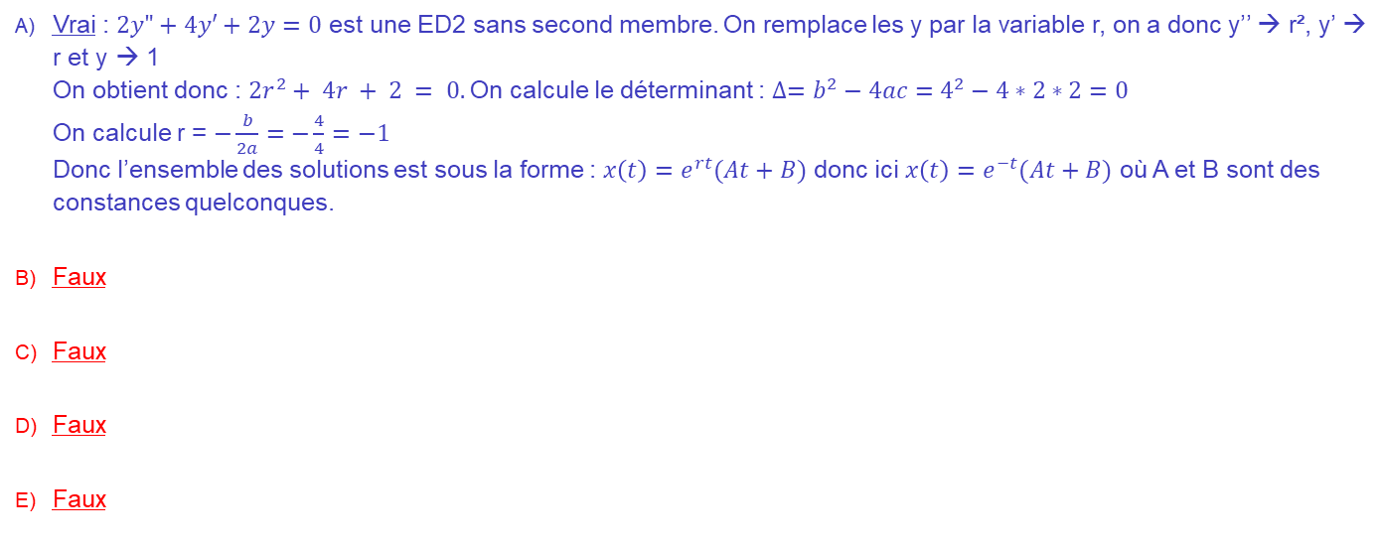
QRU 2 : A
Vrai : $2y"+4y′+2y=0$ est une ED2 sans second membre. On remplace les y par la variable r, on a donc y’’ → r², y’ → r et y → 1
On obtient donc : $2r^{2}+ 4r + 2 = 0.$On calcule le déterminant : $∆=b^{2}−4ac=4^{2}−4∗2∗2=0$
On calcule r = $−\frac{b}{2a}=−\frac{4}{4}=−1$
Donc l’ensemble des solutions est sous la forme : $x\left(t\right)=e^{rt}(At+B)$ donc ici $x\left(t\right)=e^{−t}(At+B)$ où A et B sont des constances quelconques.
Faux
Faux
Faux
Faux

Slide 22
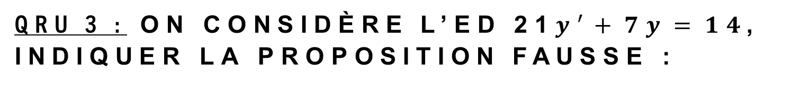
QRU 3 : On considère l’ED 21$y^{′}+7y=14$, indiquer la proposition FAUSSE :
Il s’agit d’une ED2 avec second membre
La solution particulière est Ce^{-x/3}
L’ensemble des solutions est Ce^{-x/3}+2
On ne cherche pas de solutions complexes conjuguées
Les propositions A, B, C et D sont fausses

Slide 23
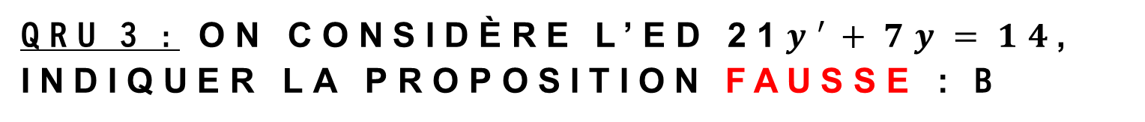
QRU 3 : On considère l’ED 21$y^{′}+7y=14$, indiquer la proposition FAUSSE : B
Faux
La solution particulière est Ce^{-x/3} → solution homogène, 2 est la solution particulière
Faux
Faux
Faux

